Slide 1
Trường THCS Long Biên
Ngữ văn 7
GV: Tô Thị Kim Thoa

Slide 2
Tiết 73
Tục ngữ về thiên nhiên và lao động sản xuất

Slide 3
Chủ đề về thiên nhiên và lao động sản xuất
Khái niệm tục ngữ:
Một thể loại văn học dân gian
Là những câu nói, ngắn gọn, ổn định, có nhịp điệu, hình ảnh
Thể hiện những kinh nghiệm của nhân dân về mọi mặt
Được nhân dân vận dụng vào đời sống, suy nghĩ và lời ăn tiếng nói hàng ngày

Slide 4
Đêm tháng năm chưa nằm đã sáng Ngày tháng mười chưa cười đã tối.
Câu 1:
Nghệ thuật:
- Gieo vần, đối xứng
- Đối lập, phóng đại
Nội dung: Kinh nghiệm về thời gian theo mùa
Đêm tháng năm và ngày tháng mười rất ngắn; cần tranh thủ chủ động sắp xếp công việc thời gian cho hợp lí.

Slide 5
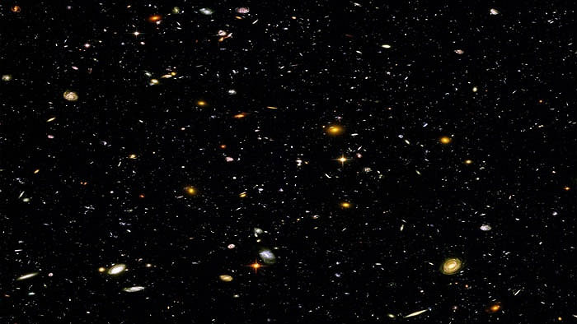
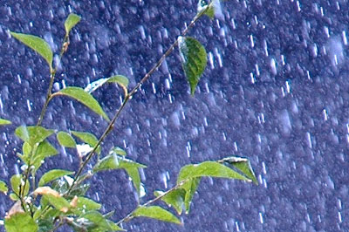
Mau sao
… thì nắng
Vắng sao
… thì mưa

Slide 6
Mau sao thì nắng, vắng sao thì mưa
Câu 2:
Nghệ thuật:
- Câu hai vế, gieo vần, đối lập
- Kết cấu: nhân – quả
Nội dung: Dự báo thời tiết qua quan sát cao
Cần chủ động sắp xếp công việc tránh rủi ro.

Slide 7
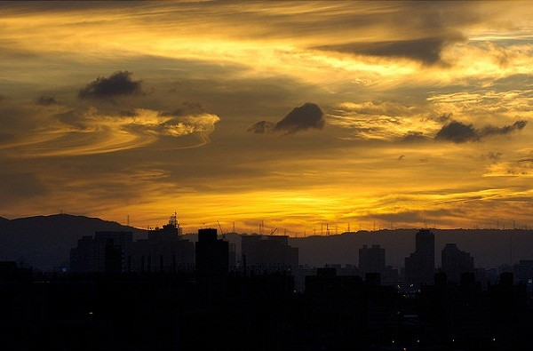
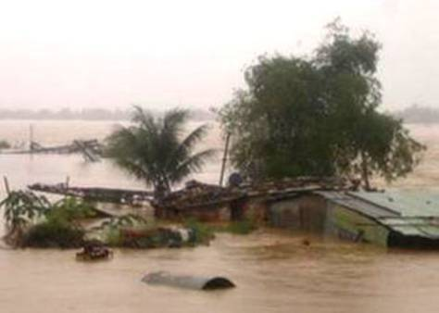
Ráng mỡ gà
… có nhà thì giữ

Slide 8
Ráng mỡ gà, có nhà thì giữ.
Câu 3:
Nghệ thuật:
- Câu hai vế, gieo vần
- Hoán dụ
- Kết cấu: nhân – quả
Nội dung: Dự báo thời tiết qua quan sát mây buổi chiều tà
Hàm ý: Cần chủ động sắp xếp công việc tránh rủi ro.

Slide 9
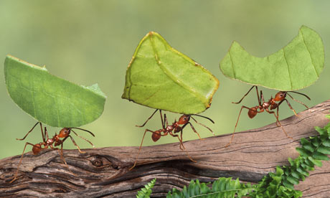
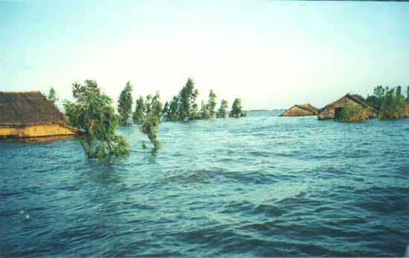
Tháng bảy kiến bò,
…chỉ lo lại lụt.

Slide 10
Tháng bảy kiến bò, chỉ lo lại lụt.
Câu 4:
Nghệ thuật:
- Câu hai vế, gieo vần
- Kết cấu: nhân – quả
Nội dung: Dự báo thời tiết qua quan sát hiện tượng kiến di chuyển chỗ ở lên nơi cao hơn vào tháng 7 âm lịch.
Cần chủ động gìn giữ nhà cửa, hoa màu,… tránh rủi ro thiệt hại.

Slide 11
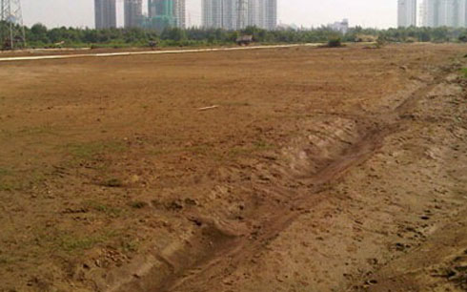
Tấc đất
…tấc vàng.

Slide 12
Tấc đất tấc vàng.
Câu 5:
Nghệ thuật:
- Hình thức : gieo vần
- So sánh
Nội dung: Giá trị một tấc đất bằng một tấc vàng.
Giá trị của đất đai trong sản xuất nông nghiệp, khuyên con người cần sử dụng đất đai có hiệu quả.

Slide 13
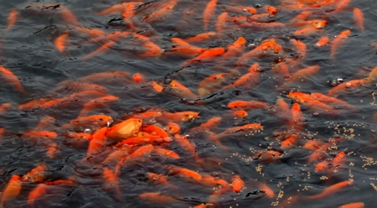
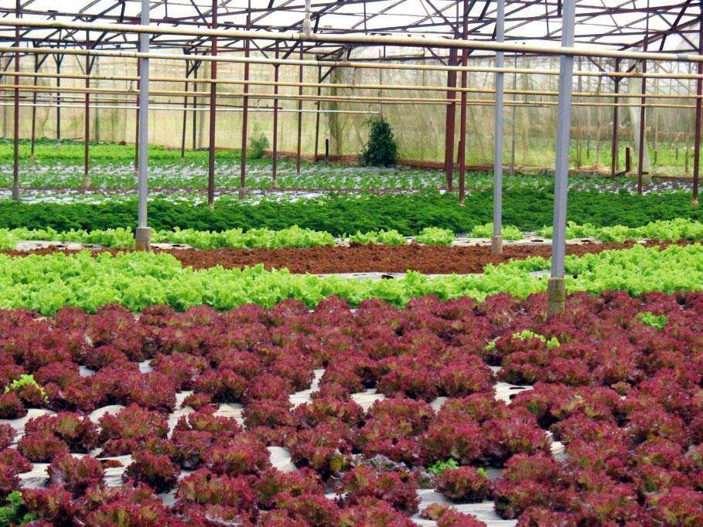
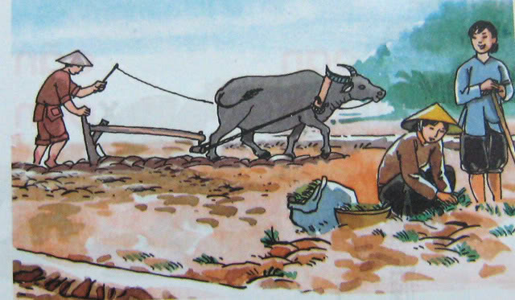
Nhất canh trì
Nhì canh viên
Tam canh điền

Slide 14
Nhất canh trì, nhì canh viên, tam canh điền.
Câu 6:
Nghệ thuật:
- Hình thức : gieo vần
- Liệt kê
Nội dung: Khẳng định thứ tự lợi ích các nghề .Nuôi cá -> làm vườn -> làm ruộng.

Slide 15
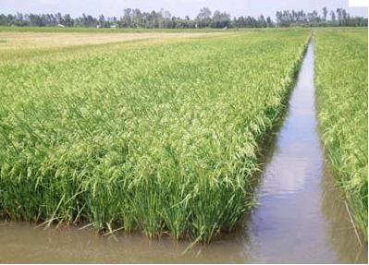
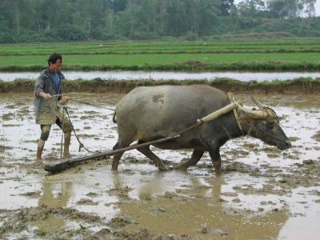
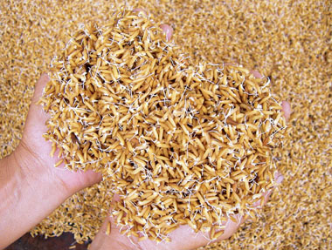
Nhất nước
Nhì phân
Tam cần
Tứ giống

Slide 16
Nhất nước, nhì phân, tam cần, tứ giống.
Câu 7:
Nghệ thuật:
- Hình thức : gieo vần
- Liệt kê
Nội dung: Khẳng định thứ tự quan trọng của các yếu tố: nước, phân, chuyên cần, giống với trồng trọt nông nghiệp.
Đảm bảo 4 yếu tố để mùa màng bội thu.

Slide 17
Nhất thì, nhì thục.
Câu 8:
Nghệ thuật:
- Hình thức : gieo vần
- Liệt kê
Nội dung: Nhất thời vụ, thứ nhì mới đến cày, bừa cuốc xới.
Thời vụ, đất đai là hai yếu tố quan trọng với nhà nông.

Slide 18
3 – Tổng kết
* Nghệ thuật:
- Cách diễn đạt ngắn gọn, cô đúc.
- Kết cấu diễn đạt theo kiểu đối xứng, nhân
quả, hiện tượng và ứng xử cần thiết.
- Tạo vần, nhịp cho câu văn dễ nhớ, dễ vận
dụng.
* Nội dung:
Tục ngữ về thiên nhiên và lao động sản xuất là
những kinh nghiệm từ quan sát và là bài học quý
giá của nhân dân ta.

Slide 19
Trò chơi:
Ai nhanh hơn?

Slide 20
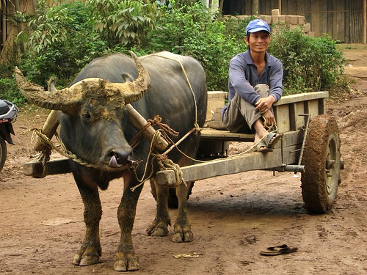
Con trâu là đầu cơ nghiệp

Slide 21
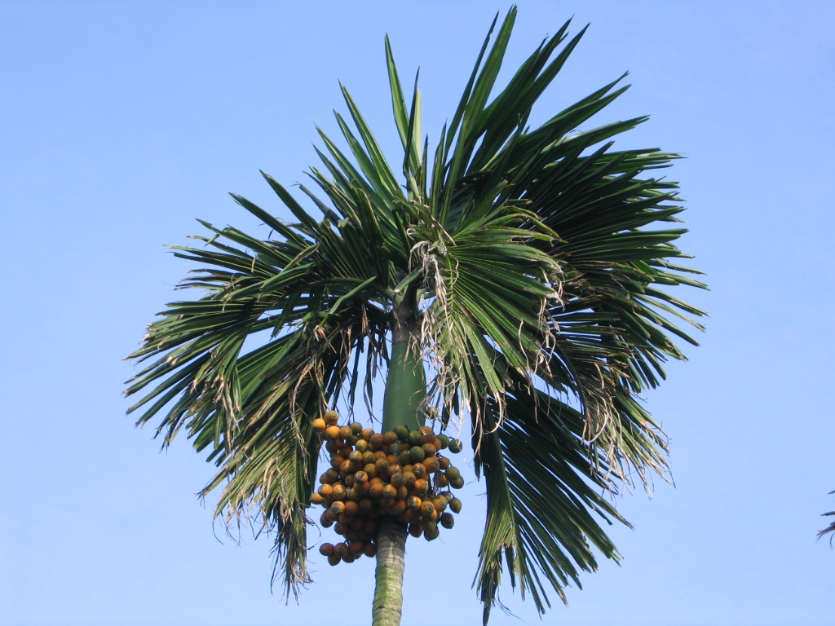
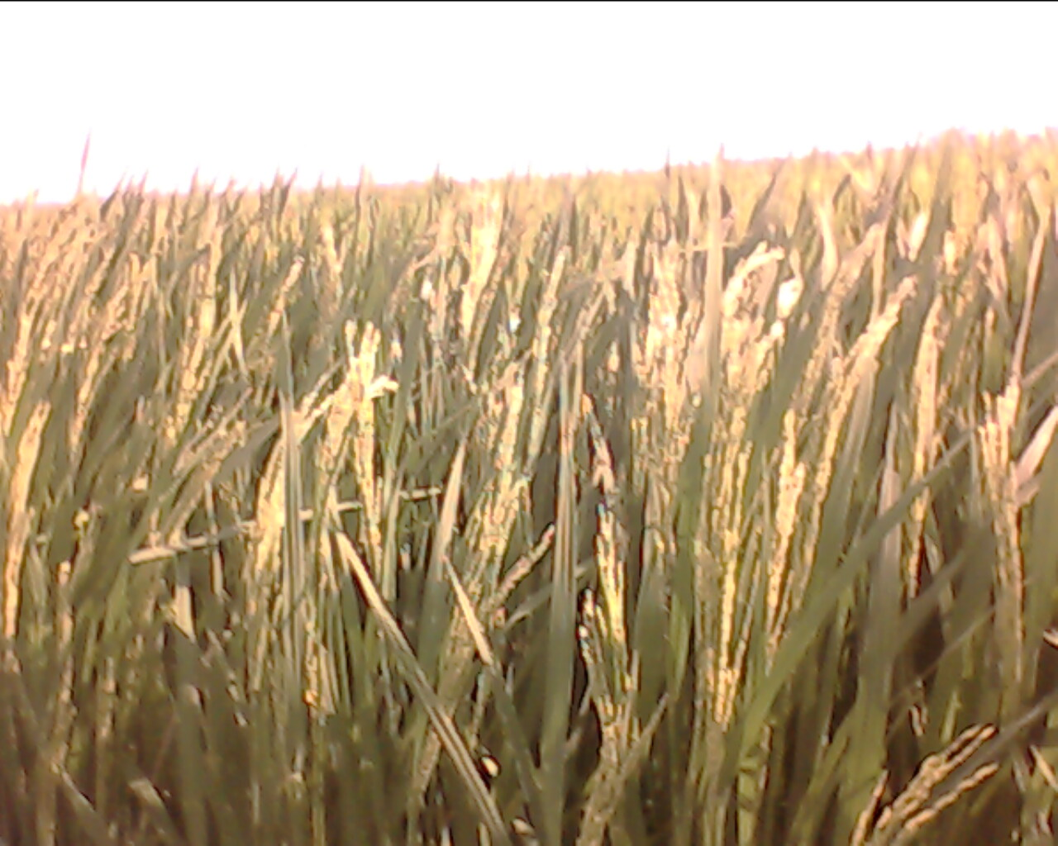
Cau sai quả
Lúa lép
Được mùa cau, đau mùa lúa.

Slide 22
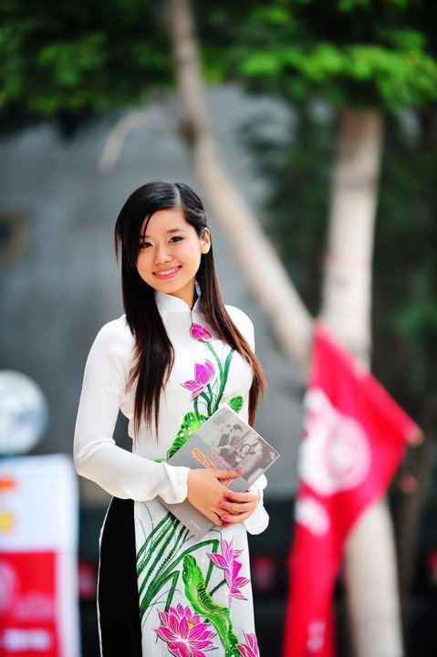
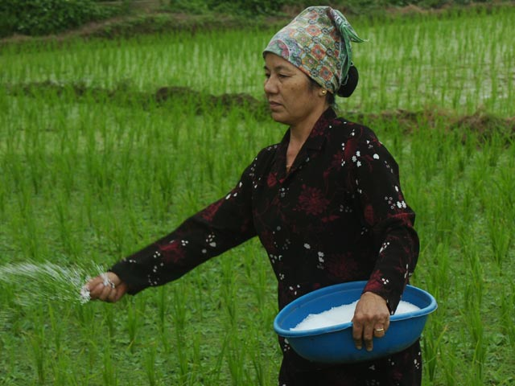
Người đẹp vì lụa, lúa tốt vì phân

